Slide 1
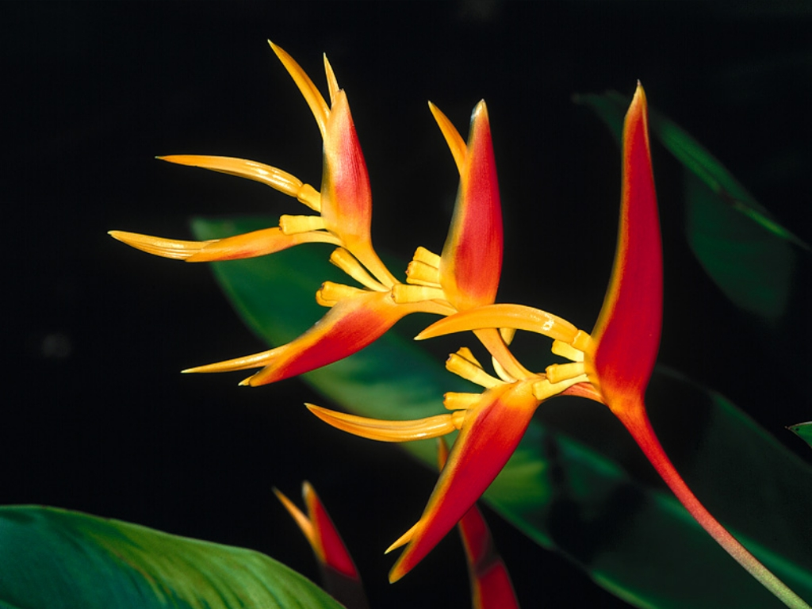
সবাইকে স্বাগতম

Slide 2
শিক্ষক পরিচিতি
আহাম্মদ উল্লাহ
প্রভাষক (গণিত)
লাউতলি ডাঃ রশীদ আহমেদ উচ্চ বিদ্যালয় ও কলেজ
ফরিদগঞ্জ, চাঁদপুর।

Slide 3
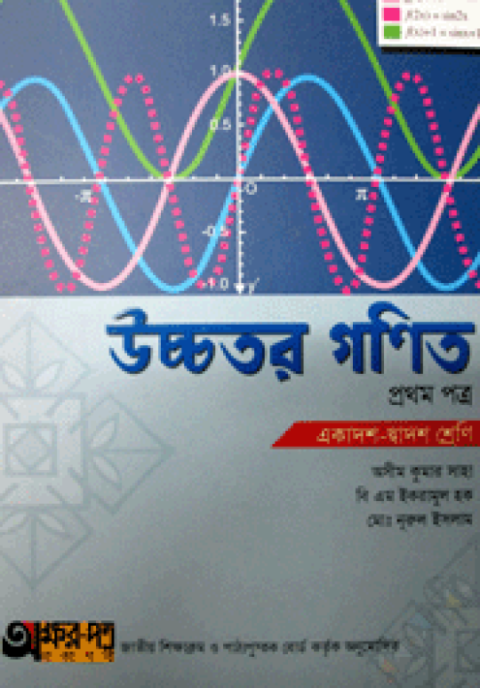
পাঠ পরিচিতি
শ্রেণিঃ একাদশ
বিষয়ঃ উচ্চতর গনিত ১ম পত্র
অধ্যায়ঃ সপ্তম
সময়ঃ 4৫ মিনিট

Slide 4
পূর্বজ্ঞান যাচাই
3
কোণ
ত্রি
ত্রিকোণমিতি
অনুপাত
3:1 কে পাটিগণিতের ভাষায় কি বলে?

Slide 5
আজকের পাঠ
সংযুক্ত কোণের ত্রিকোণমিতিক অনুপাত
(Trigonometric Rations of Associated Angles)

Slide 6
শিখনফল
এই অধ্যায় শেষে শিক্ষার্থিরাঃ
01. সংযুক্ত কোণের ত্রিকোণমিতিক অনুপাত নির্ণয় ও প্রয়োগ করতে পারবে।
02. বিভিন্ন চতুর্ভাগে $sin, cos, tan, cosec,sec$ ও $cot$ এর অবস্থান
নির্ণয় করতে পারবে।
03. $sin, cos, tan, cosec,sec$ ও $cot$ এর $−θ,\left({90}^{0}±θ\right)\left({180}^{0}±θ\right),$
$\left({270}^{0}±θ\right), ({360}^{0}±θ)$ কোণের মান বলতে ও প্রমাণ করতে পারবে।
04. রেডিয়ানে ত্রিকোনমিতিক অনুপাত সম্পর্কে বলতে পারবে।
05. যৌগিক কোণের ত্রিকোনমিতিক অনুপাত প্রামণ ও বলতে পারবে।
06. যৌগিক কোণের ত্রিকোনমিতিক অনুপাতের সমস্যার সমাধান করতে
পারবে।

Slide 7
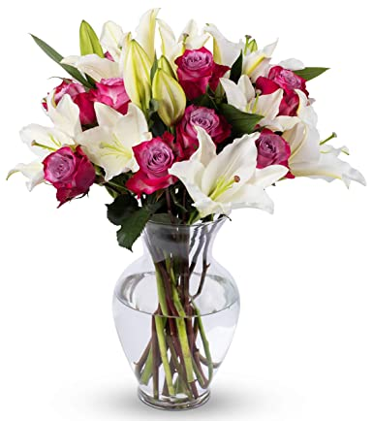
সংযুক্ত কোণের ত্রিকোনমিতিক অনুপাত
$−θ, \left({90}^{0}±θ\right), \left({180}^{0}±θ\right), \left({270}^{0}±θ\right), ({360}^{0}±θ)$ এরুপ কোণকে $θ$ কোণের সংযুক্ত কোণ বলা হয়।
সংযুক্ত কোণের ত্রিকোণমিতিক অনুপাত নির্ণয়ের সময় স্থানাংকের যথাযথ চিহ্ন অবশ্যই বিবেচনা করতে হবে এবং স্মরণ রাখতে হবে যে ব্যাসার্ধ ভেক্টর সব সময়ই ধনাত্মক।
মনে রাখতে হবে যে $sinθ, cosθ, tanθ, cosecθ, secθ$ ও $cotθ$ এর চিহ্ন কোণের অবস্থান যেই চতুর্ভাগে পরবে সেই চতুর্ভাগের চিহ্ন অনুযায়ী হবে।

Slide 8
বিভিন্ন চতুর্ভাগের অবস্থান
$${90}^{0}$$
$\sin{θ \left(+\right) \cos{θ \left(−\right) \tan{θ (−)}}}$
Y
$\sin{θ \left(+\right) \cos{θ \left(+\right) \tan{θ (+)}}}$
$cosecθ{ \left(+\right) \sec{θ \left(−\right) \cot{θ (−)}}}$
$cosecθ{ \left(+\right) \sec{θ \left(+\right) \cot{θ (+)}}}$
দ্বিতীয় চতুর্ভাগ
প্রথম চতুর্ভাগ
Student
All
$${180}^{0}$$
$$0^{0}$$
Take
Chemistry
X
X’
তৃতীয় চতুর্ভাগ
চতুর্থ চতুর্ভাগ
$\sin{θ \left(−\right) \cos{θ \left(−\right) \tan{θ (+)}}}$
$\sin{θ \left(−\right) \cos{θ \left(+\right) \tan{θ (−)}}}$
Y’
$cosecθ{ \left(−\right) \sec{θ \left(+\right) \cot{θ (−)}}}$
$cosecθ{ \left(−\right) \sec{θ \left(−\right) \cot{θ (+)}}}$
$${270}^{0}$$

Slide 9
মনে রাখার বিষয়
যখন কোণের মান${(0}^{0}−θ), \left({180}^{0}±θ\right), ({360}^{0}±θ)$ হবে
সংযুক্ত কোণের ত্রিকোণমিতিক অনুপাত
$θ$ কোণের ত্রিকোণমিতিক অনুপাত
sin
sin
cos
cos
sec
sec
cosec
cosec
tan
tan
cot
cot

Slide 10
মনে রাখার বিষয়
যখন কোণের মান$\left({90}^{0}±θ\right), ({270}^{0}±θ)$ হবে তখন
সংযুক্ত কোণের ত্রিকোণমিতিক অনুপাত
$θ$ কোণের ত্রিকোণমিতিক অনুপাত
sin
cos
cos
sin
sec
cosec
cosec
sec
tan
cot
cot
tan

Slide 11
$(−θ)$ কোণের অবস্থান
P(x, y)
A
A
Y
Y
P(-x, y)
y
y
$$θ$$
$$θ$$
M
M
-x
X’
O(0,0)
$$−θ$$
x
X
X’
O(0,0)
X
$$−θ$$
-y
-y
P’(-x, -y)
Y’
P’(x, -y)
A’
A’
Y’
প্রথম চতুর্ভাগে কোন রেখার $θ$ কোণের এর বিপরীতে $−θ$ এর অবস্থান।
দ্বিতীয় চতুর্ভাগে কোন রেখার $θ$ কোণের এর বিপরীতে $−θ$ এর অবস্থান।

Slide 12
$(−θ)$ কোণের অবস্থান
A’
P’(x, y)
A’
Y
Y
P’(-x, y)
y
y
$$θ$$
M
-x
O(0,0)
$$−θ$$
x
M
X’
X
O(0,0)
X
$$−θ$$
X’
-y
$$θ$$
-y
P(-x, -y)
A
Y’
Y’
P(x, -y)
A
তৃতীয় চতুর্ভাগে কোন রেখার $θ$ কোণের এর বিপরীতে $−θ$ এর অবস্থান।
চতুর্থ চতুর্ভাগে কোন রেখার $θ$ কোণের এর বিপরীতে $−θ$ এর অবস্থান।

Slide 13
$(−θ)$ কোণের ত্রিকোনমিতিক অনুপাত
মনে করি, কোনো রশ্মি আদি অবস্থান OX হতে শুরু করে ঘড়ির কাঁটার ঘূর্ণনের বিপরীত দিকে ঘুরে $∠XOP=θ$ কোণ উৎপন্ন করে। যদি অপর কোনো ঘূর্ণায়মান রশ্মি ঐ একই অবস্থান OX হতে ঘড়ির কাঁটার ঘূর্ণনের দিকে ঘুরে $θ$ কোণের সম-পরিমাণে $∠XOQ$ উৎপন্ন করে, তবে $∠XOQ=−θ$ .
OP এর ওপর যেকোনো বিন্দু P হতে $XOX′$ এর ওপর PN লম্ব অঙ্কন করি। PN কে এমনভাবে বর্ধিত করি যেন OQ কে Q বিন্দুতে ছেদ করে।
এখন OPN ও OQN সমকোণী ত্রিভূজদ্বয়ের মধ্যে $∠PON=∠QON, ∠ONP=∠ONQ$ এবং ON সাধারণ বাহু। অতএব ত্রিভূজদ্বয় সর্বসম।
$∴OP=OQ=r$ (ধরি)
Y
P(x, y)
r
y
X’
$$θ$$
N
O(0,0)
$$−θ$$
x
X
r
-y
Y’
Q(x’, y’)

Slide 14
$(−θ)$ কোণের ত্রিকোনমিতিক অনুপাত
মনে করি, P ও Q বিন্দুর স্থানাংক যথাক্রমে $(x,y)$ ও $\left(x^{′},y′\right)$ $∴x^{′}=x, y^{′}=−y$
এখন,
$$\sin\left(−θ\right)=\frac{QN}{OQ}=\frac{y′}{r}=−\frac{y}{r}=−\frac{PN}{OP}=−\sin{θ}$$
$\cos\left(−θ\right)=\frac{ON}{OQ}=\frac{x′}{r}=\frac{x}{r}=\frac{ON}{OP}=\cos{θ}$
$$\tan\left(−θ\right)=\frac{QN}{ON}=\frac{y′}{x′}=−\frac{y}{x}=−\frac{PN}{ON}=−\tan{θ}$$
$$cosec\left(−θ\right)=\frac{OQ}{QN}=\frac{r}{y′}=−\frac{r}{y}=−\frac{OP}{PN}=−cosecθ$$
$$sec\left(−θ\right)=\frac{OQ}{ON}=\frac{r}{x′}=\frac{r}{x}=\frac{OP}{ON}=secθ$$
$$cot\left(−θ\right)=\frac{ON}{QN}=\frac{x′}{y′}=−\frac{x}{y}=−\frac{ON}{PN}=−cotθ$$
Y
P(x, y)
r
y
X’
$$θ$$
N
O(0,0)
$$−θ$$
x
X
r
-y
Y’
Q(x’, y’)

Slide 15
$({90}^{0}−θ)$ কোণের ত্রিকোনমিতিক অনুপাত
মনে করি, কোনো রশ্মি আদি অবস্থান $OX$হতে শুরু করে ঘড়ির কাঁটার ঘূর্ণনের বিপরীত দিকে ঘুরে $∠XOP=θ, \left(θ<{90}^{0}\right)$উৎপন্ন করে এবং অপর কোনো ঘূর্ণায়মান রশ্মি ঐ একই অবস্থান $OX$ হতে ঘড়ির কাঁটার ঘূর্ণনের দিকে ঘুরে $∠XOY={90}^{0}$ উৎপন্ন করে এবং পরে বিপরীত দিকে অর্থাৎ ঘড়ির কাঁটার ঘুর্ণনের দিকে ঘুরে $∠YOQ=θ$ কোণ উৎপন্ন করে, তবে $∠XOQ={90}^{0}−θ$ .
এখন রেখাদ্বয়ের শেষ অবস্থান হতে $OP=OQ=r$ অংশ কেটে নিই। $P$ ও $Q$ বিন্দু হতে $OX$ এর উপর যথাক্রমে $PN$ ও $QM$ লম্ব আঁকি।
এখন $PON$ ও $QOM$ সমকোণী ত্রিভূজদ্বয়ের মধ্যে $∠ONP=∠OMQ, ∠PON=∠OQM$ এবং $OP=OQ$। অতএব ত্রিভূজদ্বয় সর্বসম।
$∴QM=ON$ এবং $OM=PN$ ।
Y
Q(x’, y’)
r
P(x, y)
$$θ$$
x
r
y
X’
$$θ$$
O(0,0)
y
M
x
X
N
Y’

Slide 16
$({90}^{0}−θ)$ কোণের ত্রিকোনমিতিক অনুপাত
মনে করি, P ও Q বিন্দুর স্থানাংক যথাক্রমে $(x,y)$ ও $\left(x^{′},y′\right)$ $∴x^{′}=OM=PN=y,$
$y^{′}=QM=ON=x$ এখন,
$$\sin\left({90}^{0}−θ\right)=sin∠MOQ=\frac{QM}{OQ}=\frac{y′}{r}=\frac{x}{r}$$
$=\frac{ON}{OP}=\cos{θ}$
$\cos\left({90}^{0}−θ\right)=cos∠MOQ=\frac{OM}{OQ}=\frac{x′}{r}=\frac{y}{r}$
$=\frac{PN}{OP}=\sin{θ}$
$\tan\left({90}^{0}−θ\right)=tan∠MOQ=\frac{QM}{OM}=\frac{y′}{x′}=\frac{x}{y}$
$=\frac{ON}{PN}=\cot{θ}$
অনুরূপভাবে, $cosec\left({90}^{0}−θ\right)=secθ,$
$sec\left({90}^{0}−θ\right)=cosecθ এবং$ $cot\left({90}^{0}−θ\right)=tanθ$
Y
Q(x’, y’)
r
P(x, y)
$$θ$$
x
r
y
X’
$$θ$$
O(0,0)
y
M
x
N
X
Y’

Slide 17
$({90}^{0}+θ)$ কোণের ত্রিকোনমিতিক অনুপাত
মনে করি, কোনো রশ্মি আদি অবস্থান $OX$হতে শুরু করে ঘড়ির কাঁটার ঘূর্ণনের বিপরীত দিকে ঘুরে $∠XOP=θ, \left(θ<{90}^{0}\right)$ কোণ এবং একই দিকে আরো ঘুরে $∠POQ={90}^{0}$ উৎপন্ন করে। সুতরাং $∠XOQ={90}^{0}+θ$ .
এখন রেখাদ্বয়ের শেষ অবস্থান হতে $OP=OQ=r$ অংশ কেটে নিই। $P$ ও $Q$ বিন্দু হতে $x$-অক্ষের ওপর যথাক্রমে $PN$ ও $QM$ লম্ব আঁকি।
এখন $PON$ ও $QOM$ সমকোণী ত্রিভূজদ্বয়ের মধ্যে $∠ONP=∠OMQ, ∠PON=∠OQM$ এবং $OP=OQ$। অতএব ত্রিভূজদ্বয় সর্বসম।
$∴QM=ON$ এবং $OM=PN$ ।
Y
Q(x’, y’)
r
x
$${90}^{0}$$
P(x, y)
r
y
X’
y
$$θ$$
M
x
X
N
O(0,0)
Y’

Slide 18
$({90}^{0}+θ)$ কোণের ত্রিকোনমিতিক অনুপাত
মনে করি, P ও Q বিন্দুর স্থানাংক যথাক্রমে $(x,y)$ ও $\left(x^{′},y′\right)$ $∴x^{′}=OM=PN=−y,$
$y^{′}=QM=ON=x$ এখন,
$$\sin\left({90}^{0}+θ\right)=sin∠NOQ=\frac{QM}{OQ}=\frac{y′}{r}=\frac{x}{r}$$
$=\frac{ON}{OP}=\cos{θ}$
$\cos\left({90}^{0}+θ\right)=cos∠NOQ=\frac{OM}{OQ}=\frac{x′}{r}=−\frac{y}{r}$
$=−\frac{PN}{OP}=−\sin{θ}$
$\tan\left({90}^{0}+θ\right)=tan∠NOQ=\frac{QM}{OM}=\frac{y′}{x′}=−\frac{x}{y}$
$=−\frac{ON}{PN}=−cot{θ}$
অনুরূপভাবে, $cosec\left({90}^{0}+θ\right)=secθ,$
$$sec\left({90}^{0}+θ\right)=−cosecθ এবং$$
$$cot\left({90}^{0}+θ\right)=−tanθ$$
Y
Q(x’, y’)
r
$${90}^{0}$$
P(x, y)
x
r
y
X’
y
$$θ$$
M
x
X
N
O(0,0)
Y’

Slide 19
$({180}^{0}−θ)$ কোণের ত্রিকোনমিতিক অনুপাত
মনে করি, কোনো রশ্মি আদি অবস্থান $OX$হতে শুরু করে ঘড়ির কাঁটার ঘূর্ণনের বিপরীত দিকে ঘুরে $∠XOP=θ, \left(θ<{90}^{0}\right)$কোণ উৎপন্ন করে। অপর কোনো ঘূর্ণায়মান রশ্মি ঐ একই অবস্থান $OX$ হতে ঘড়ির কাঁটার ঘূর্ণনের বিপরীত দিকে ঘুরে $∠XOX′={180}^{0}$ উৎপন্ন করে এবং পরে বিপরীত দিকে অর্থাৎ ঘড়ির কাঁটার ঘুর্ণনের দিকে ঘুরে $∠X′OQ=θ$ কোণ উৎপন্ন করে। সুতরাং $∠XOQ={180}^{0}−θ$ .
এখন রেখাদ্বয়ের শেষ অবস্থান হতে $OP=OQ=r$ অংশ কেটে নিই। $P$ ও $Q$ বিন্দু হতে $XOX′$ রেখার ওপর যথাক্রমে $PN$ ও $QM$ লম্ব আঁকি।
এখন $PON$ ও $QOM$ সমকোণী ত্রিভূজদ্বয়ের মধ্যে $∠ONP=∠OMQ, ∠PON=∠QOM$ এবং $OP=OQ$। অতএব ত্রিভূজদ্বয় সর্বসম।
$∴OM=ON$ এবং $PN=QM$ ।
Y
Q(x’, y’)
P(x, y)
r
r
X’
y
y
$$θ$$
$$θ$$
M
-x
x
X
N
O(0,0)
Y’

Slide 20
$({180}^{0}−θ)$ কোণের ত্রিকোনমিতিক অনুপাত
মনে করি, P ও Q বিন্দুর স্থানাংক যথাক্রমে $(x,y)$ ও $\left(x^{′},y′\right)$ $∴x^{′}=OM=ON=−x,$
$y^{′}=QM=PN=y$ এখন,
$$\sin\left({180}^{0}−θ\right)=sin∠NOQ=\frac{QM}{OQ}=\frac{y′}{r}=\frac{y}{r}$$
$=\frac{PN}{OP}=\sin{θ}$
$\cos\left({180}^{0}−θ\right)=cos∠NOQ=\frac{OM}{OQ}=\frac{x′}{r}=−\frac{x}{r}$
$=−\frac{ON}{OP}=−\cos{θ}$
$\tan\left({180}^{0}−θ\right)=tan∠NOQ=\frac{QM}{OM}=\frac{y′}{x′}=−\frac{y}{x}$
$=−\frac{PN}{ON}=−\tan{θ}$
অনুরূপভাবে, $cosec\left({180}^{0}−θ\right)=cosecθ,$
$$sec\left({180}^{0}−θ\right)=−secθ এবং$$
$cot\left({180}^{0}−θ\right)=−cotθ$
Y
Q(x’, y’)
P(x, y)
y
r
r
X’
y
$$θ$$
$$θ$$
M
-x
x
X
N
O(0,0)
Y’

Slide 21
$({180}^{0}+θ)$ কোণের ত্রিকোনমিতিক অনুপাত
মনে করি, কোনো রশ্মি আদি অবস্থান $OX$হতে শুরু করে ঘড়ির কাঁটার ঘূর্ণনের বিপরীত দিকে ঘুরে $∠XOP=θ, \left(θ<{90}^{0}\right)$কোণ উৎপন্ন কর। আবার, রশ্মিটি ঐ একই দিকে আরও ঘুরে $∠POQ={180}^{0}$ কোণ উৎপন্ন করে। সুতরাং $∠XOQ={180}^{0}+θ$ .
এখন রেখাদ্বয়ের শেষ অবস্থান হতে $OP=OQ=r$ অংশ কেটে নিই। $P$ ও $Q$ বিন্দু হতে $XOX′$ রেখার ওপর যথাক্রমে $PN$ ও $QM$ লম্ব আঁকি।
এখন $PON$ ও $QOM$ সমকোণী ত্রিভূজদ্বয়ের মধ্যে $∠ONP=∠OMQ, ∠PON=∠QOM$ এবং $OP=OQ$। অতএব ত্রিভূজদ্বয় সর্বসম।
$∴OM=ON$ এবং $PN=QM$ ।
Y
P(x, y)
$${180}^{0}$$
r
X’
M
y
$$θ$$
-y
-x
x
r
N
X
O(0,0)
Q(x’, y’)
Y’

Slide 22
$({180}^{0}+θ)$ কোণের ত্রিকোনমিতিক অনুপাত
মনে করি, P ও Q বিন্দুর স্থানাংক যথাক্রমে $(x,y)$ ও $\left(x^{′},y′\right)$ $∴x^{′}=OM=ON=−x,$
$y^{′}=QM=PN=−y$ এখন,
$$\sin\left({180}^{0}+θ\right)=sin∠NOQ=\frac{QM}{OQ}=\frac{y′}{r}=−\frac{y}{r}$$
$=−\frac{PN}{OP}=−sin{θ}$
$\cos\left({180}^{0}+θ\right)=cos∠NOQ=\frac{OM}{OQ}=\frac{x′}{r}=−\frac{x}{r}$
$=−\frac{ON}{OP}=−\cos{θ}$
$\tan\left({180}^{0}+θ\right)=tan∠NOQ=\frac{QM}{OM}=\frac{y′}{x′}=\frac{−y}{−x}$
$=\frac{PN}{ON}=\tan{θ}$
অনুরূপভাবে, $cosec\left({180}^{0}+θ\right)=−cosecθ,$
$$sec\left({180}^{0}+θ\right)=−secθ এবং$$
$cot\left({180}^{0}+θ\right)=cotθ$
Y
$$θ$$
P(x, y)
r
$${180}^{0}$$
X’
M
y
-y
-x
r
N
X
O(0,0)
Q(x’, y’)
x
Y’

Slide 23
রেডিয়ানে ত্রিকোনমিতিক অনুপাত
যেহেতু ${180}^{0}=π$ রেডিয়ান
সুতরাং, $1^{0}=\frac{π}{180}$ রেডিয়ান
ফলে ${90}^{0}, {180}^{0}, {270}^{0}$ ও ${360}^{0}$ যথাক্রমে $\frac{π}{2}, π, \frac{3π}{2}$ ও $2π$ রেডিয়ানের সমান।
সুতরাং, সংযুক্ত কোণ ${90}^{0}±θ=\frac{π}{2}±θ$
$${180}^{0}±θ=π±θ$$
$${270}^{0}±θ=\frac{3π}{2}±θ$$
$${360}^{0}±θ=2π±θ$$
আকারে প্রকাশ করা যায়।

Slide 24
যৌগিক কোণের ত্রিকোনমিতিক অনুপাত
$A$ ও $B$ ধনাত্মক সূক্ষ্মকোণ এবং $A+B<{90}^{0}$ হলে,
(i) $\sin\left(A+B\right)=sinAcosB+cosAsinB$
(ii) $\cos\left(A+B\right)=cosAcosB−sinAsinB$
প্রমাণঃ মনে করি, কোনো ঘূর্ণায়মান রশ্মি ঘড়ির কাঁটার বিপরীত দিকে ঘুরে $∠XOY=A$ এবং একই দিকে আরও ঘুরে $∠YOZ=B$ কোণ উৎপন্ন করে। সুতরাং $∠XOZ=∠XOY+∠YOZ=A+B$. রশ্মিটির শেষ অবস্থান $OZ$ এর ওপর যেকোনো বিন্দু $P$ লই। $P$ বিন্দু হতে $OX$ ও $OY$ এর ওপর যথাক্রমে $PQ$ ও $PR$ লম্ব আঁকি। আবার $R$ বিন্দু হতে $OX$ ও $PQ$ এর ওপর যথাক্রমে $RS$ ও $RT$ লম্ব আঁকি। $∆PRT$ এ $∠PTR={90}^{0} ∴∠RPT={90}^{0}−∠PRT=∠TRO$
Z
P
A
T
Y
R
B
A
O
Q
S
X

Slide 25
যৌগিক কোণের ত্রিকোনমিতিক অনুপাত
$আবার$, $RT∥OX, OR$ ছেদক, কাজেই $∠TRO=∠XOR=A ∴∠RPT=A$
এখন $POQ$ সমকোণী ত্রিভুজ হতে পাই,
$$\left(i\right) \sin\left(A+B\right)=\frac{PQ}{OP}=\frac{PT+TQ}{OP}=\frac{PT+RS}{OP}$$
$$=\frac{RS+PT}{OP}=\frac{RS}{OP}+\frac{PT}{OP}=\frac{RS}{OR}.\frac{OR}{OP}+\frac{PT}{PR}.\frac{PR}{OP}$$
Z
$$=sinAcosB+cos∠RPTsinB$$
P
$$=sinAcosB+cosAsinB$$
B
A
T
Y
$$\left(ii\right) \cos\left(A+B\right)=\frac{OQ}{OP}=\frac{OS−QS}{OP}=\frac{OS−TR}{OP}$$
R
$$=\frac{OS}{OP}−\frac{TR}{OP}=\frac{OS}{OR}.\frac{OR}{OP}−\frac{TR}{PR}.\frac{PR}{OP}$$
O
Q
S
X
A
$$=cosAcosB−sin∠RPTsinB$$
$$=cosAcosB−sinAsinB$$

Slide 26
প্রয়োজনিয় সূত্র
(i) $\sin\left(A+B\right)=sinAcosB+cosAsinB$
(ii) $\cos\left(A+B\right)=cosAcosB−sinAsinB$
(iii) $\sin\left(A−B\right)=sinAcosB−cosAsinB$
(iv) $\cos\left(A−B\right)=cosAcosB+sinAsinB$
(v) $\tan\left(A+B\right)=\frac{tanA+tanB}{1−tanAtanB}$
(vi) $\tan\left(A−B\right)=\frac{tanA+tanB}{1−tanAtanB}$
(vii) $\sin\left(A+B\right)sin⁡(A−B)=\sin^{2}A−\sin^{2}B=\cos^{2}B−\cos^{2}A$
(viii) $\cos\left(A+B\right)cos⁡(A−B)=\cos^{2}A−\sin^{2}B=\cos^{2}B−\sin^{2}A$
(ix) $\sin\left(A+B+C\right)=cosAcosBcosC(tanA+tanB+tanC−tanAtanBtanC)$
(x) $\tan\left(A+B+C\right)=\frac{tanA+tanB+tanC−tanAtanBtanC}{1−tanBtanC−tanCtanA−tanAtanB}$

Slide 27
সমস্যা ও সমাধান
01. দেখাও যে, $tan{36}^{0}+tan9^{0}+tan{36}^{0}tan9^{0}=1$
সমাধানঃ আমরা জানি, $tan{45}^{0}=1$
$$⇒tan{(36}^{0}+9^{0})=1$$
$$⇒\frac{tan{36}^{0}+tan9^{0}}{1−tan{36}^{0}9^{0}}=1$$
$$⇒tan{36}^{0}+tan9^{0}=1−tan{36}^{0}9^{0}$$
$$⇒tan{36}^{0}+tan9^{0}+tan{36}^{0}9^{0}=1$$

Slide 28
সমস্যা ও সমাধান
02. যদি $A+B+C=π$ এবং $cosA=cosBcosC$ হয়, প্রমাণ কর যে,
(i) $tanA=tanB+tanC$
(ii) $tanBtanC=2$
সমাধানঃ দেওয়া আছে, $A+B+C=π ⇒B+C=π−C$ এবং $cosA=cosBcosC$
$(i)$ ডানপক্ষ $=tanB+tanC=\frac{sinB}{cosB}+\frac{sinC}{sinC}=\frac{sinBcosC+cosBsinc}{cosBcosC}$
$=\frac{sin⁡(B+C)}{cosA}=\frac{sin⁡(π−A)}{cosA}=\frac{sinA}{cosA}=tanA=$ বামপক্ষ
$(ii)$ দেওয়া আছে, $A+B+C=π ⇒A=π−(B+C)$
$$∴cosA=\cos\left\{π−\left(B+C\right)\right\}=−cos⁡(B+C)$$
$$⇒cosBcosA=−\left(cosBcosC−sinBsinC\right) [∴cosA=cosBcosC]$$
$$⇒2cosBcosA=sinBsinC$$
$$⇒\frac{sinBsinC}{cosBcosC}=2$$
$$⇒tanBtanC=2$$

Slide 29
মূল্যায়ন
০১. $sin\left(\frac{3π}{2}+θ\right)=?$
উত্তরঃ $−cosθ$
০2. $sec{3630}^{0}=?$
উত্তরঃ $\frac{2}{\sqrt{3}}$
০3. $\cos^{2}\frac{π}{7}+\cos^{2}\frac{5π}{14}+\cos^{2}\frac{8π}{7}+\cos^{2}\frac{9π}{14}=?$
উত্তরঃ $2$
উত্তরঃ $\frac{\sqrt{3}+1}{2\sqrt{2}}$
০4. $cos{15}^{0}=?$

Slide 30
বাড়ির কাজ
01। প্রমাণ করঃ $tan{70}^{0}=tan{20}^{0}+2tan{50}^{0}$
02। প্রমাণ করঃ $\frac{cos8^{0}+sin8^{0}}{cos8^{0}−sin8^{0}}=tan{53}^{0}$
03। যদি $cotα+cotβ=a, tanα+tanβ=b$ এবং $α+β=θ$ হয়, তবে প্রমাণ কর যে, $tanθ=\frac{ab}{a−b}$
04। যদি $\frac{sin⁡(α+γ)}{sinα}=\frac{2sin⁡(β+γ)}{sinβ}$ হয়, তবে প্রমাণ কর যে, $cotα−cotγ=2cotβ$

Slide 31
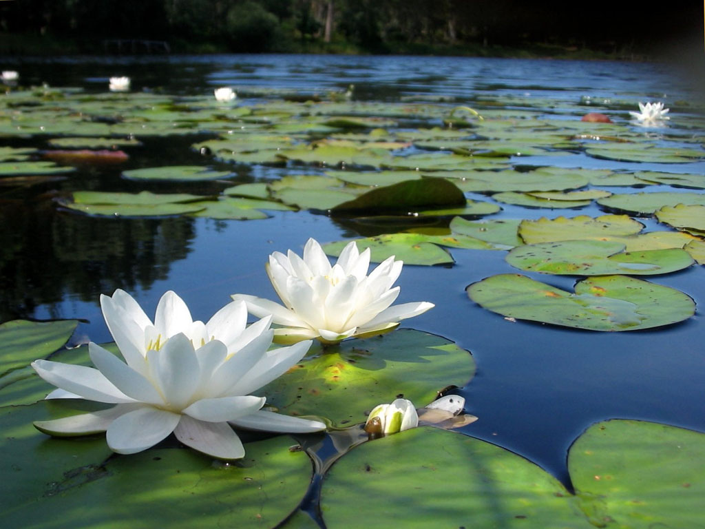
ধন্যবাদ

